Slide 1




TERMO DE EXECUÇÃO DESCENTRALIZADA (TED) N° 00703/2020
“Apoio à implementação da metodologia BIM e
desenvolvimento de metodologias e ferramentas
para gestão de OAEs”

Slide 2
Tópicos da apresentação
O TED UFV/DNIT
Atividades do Módulo 1
Atividades do Módulo 3

Slide 3
Introdução
Objetivos em 4 módulos:
Módulo 1:
Desenvolvimento de Diretrizes para a implantação e consolidação da tecnologia BIM no âmbito do DNIT, visando a contratação de Projetos de Infraestrutura em conformidade com o decreto nº 10.306, de 2 de abril de 2020.
Módulo 2:
Implementação de programa computacional para automatização da avaliação da capacidade de carga de pontes rodoviárias.
Módulo 3:
Elaboração de um catálogo digital de projetos de pontes utilizando o BIM para as tipologias de pontes usuais e proposição de uma metodologia para avaliar a capacidade de carga das pontes já construídas, considerando a deterioração da estrutura, utilizando a tecnologia BIM.
Módulo 4:
Definição e implementação de modelos parametrizados de manutenção, recuperação, reforço e reabilitação de pontes em concreto armado, e proposição e consolidação de metodologias e informações como contribuições em um Sistema de Gestão de Pontes integrado com tecnologia BIM.

Slide 4
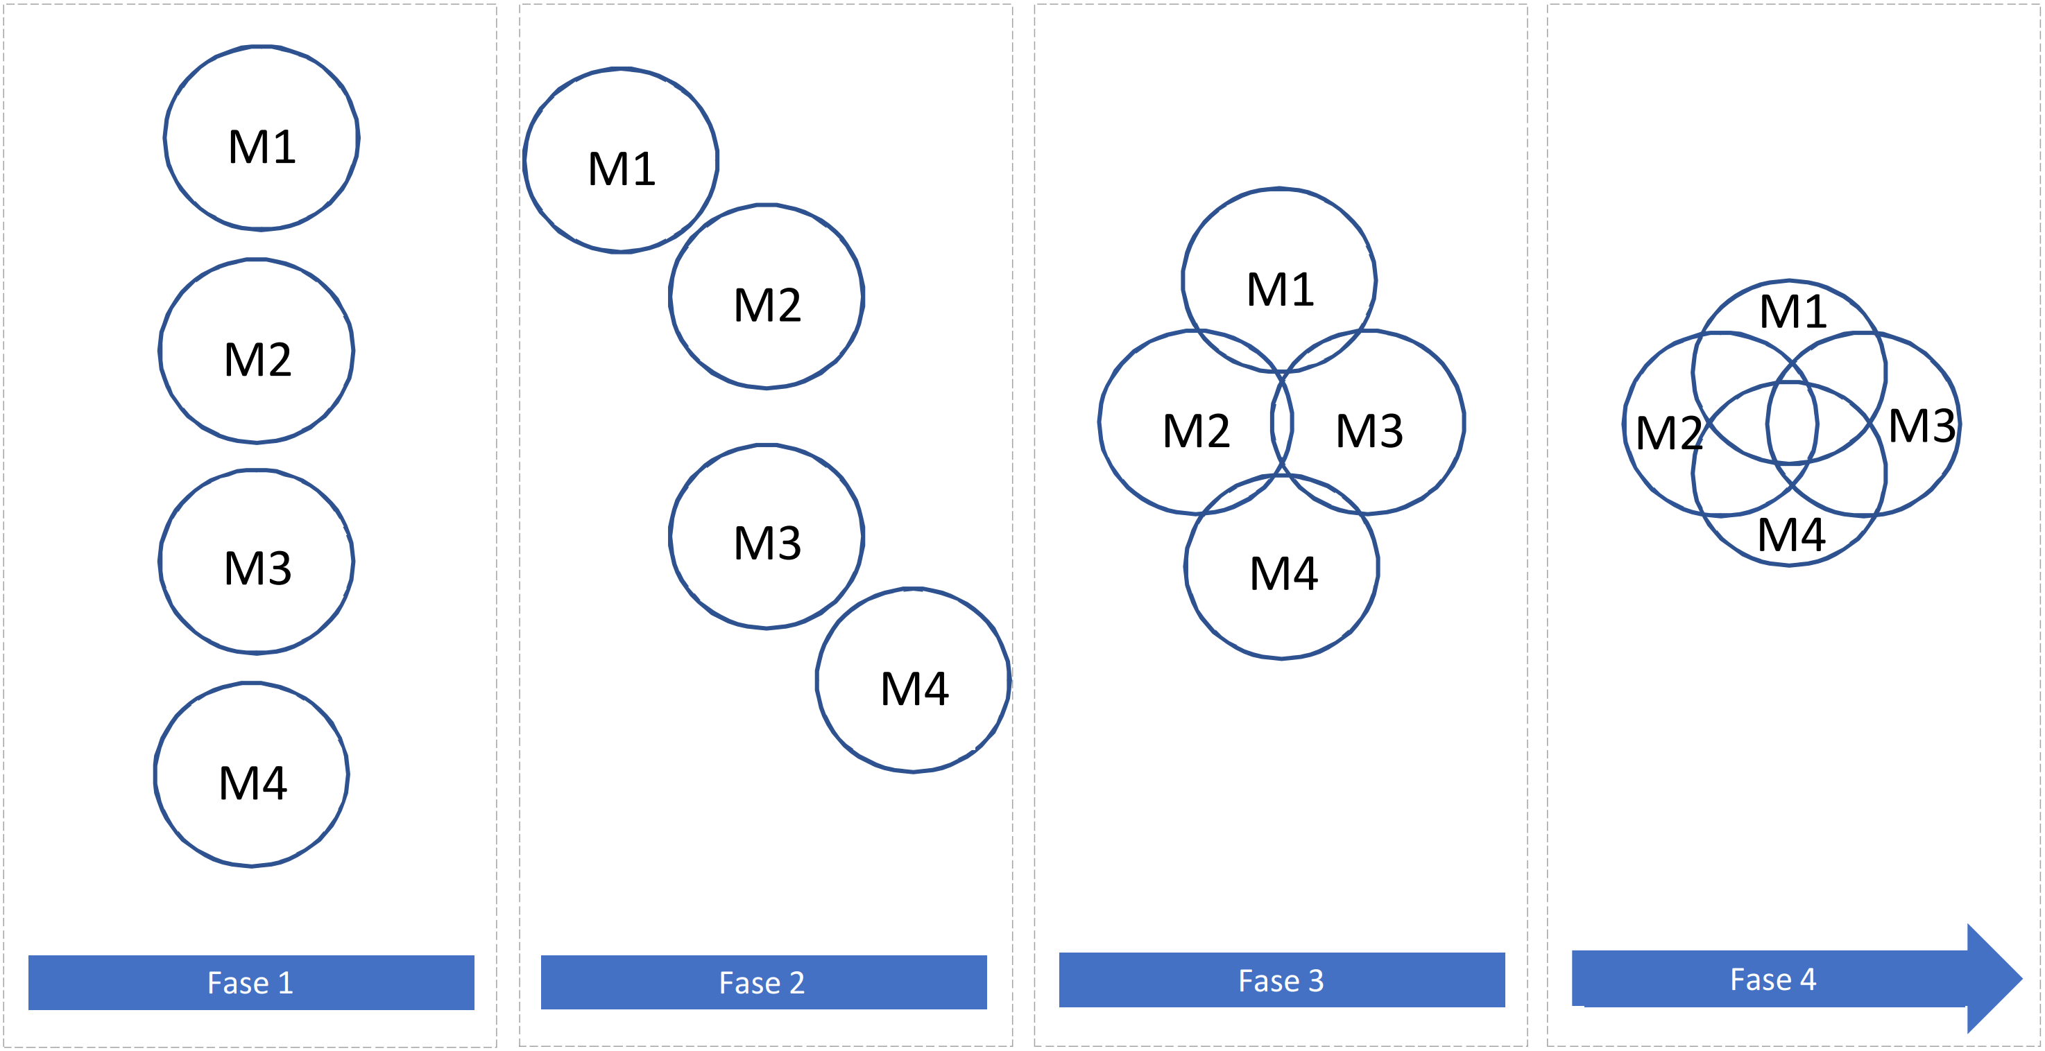
Introdução
Objetivos em 4 módulos:

Slide 5
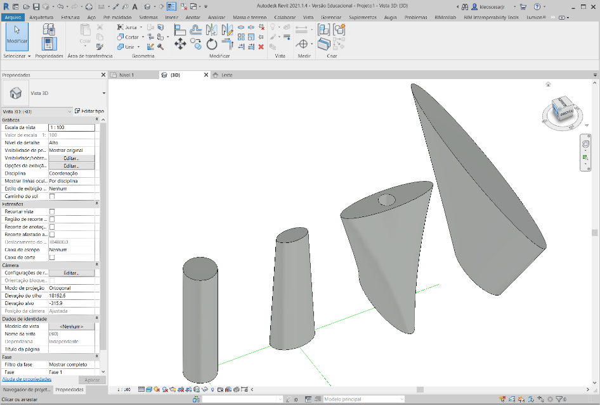

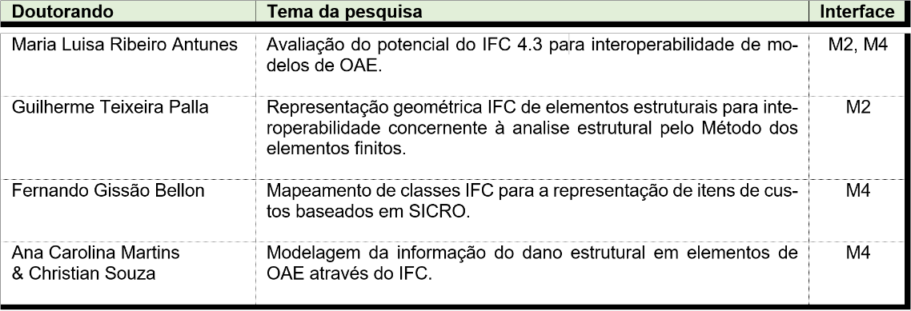
Desenvolvimento
M1, Meta A
Desenvolvimento de modelos paramétricos para uso interno e externo ao DNIT, concernente aos elementos constituintes das OAE
Modelagem paramétrica
Meta A
Estudos IFC

Slide 6
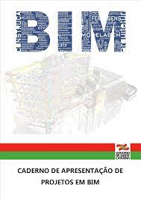

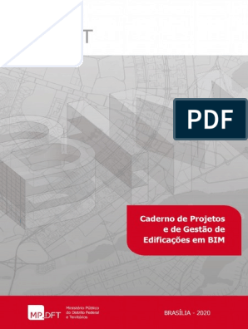

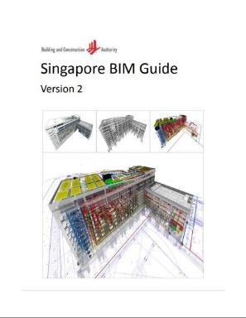
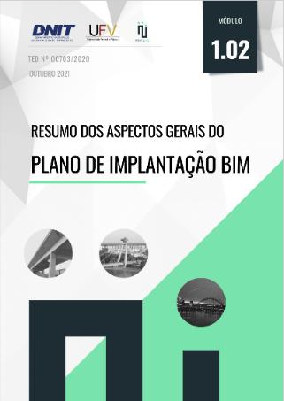
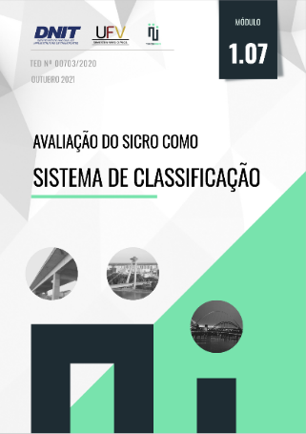
Desenvolvimento
M1, Meta B
Organização de práticas para aplicação de BIM no cotidiano do DNIT
Revisão de literatura
Meta B
BIM Mandate DNIT

Slide 7

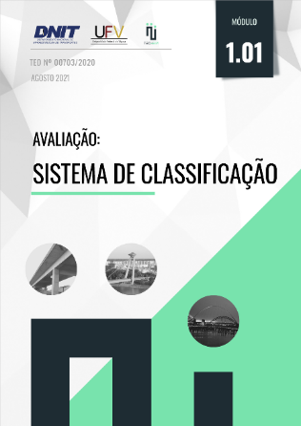
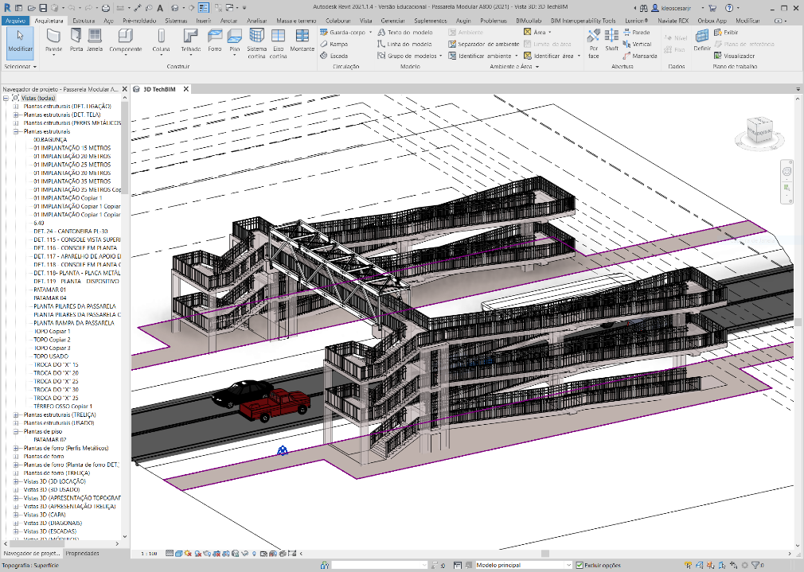
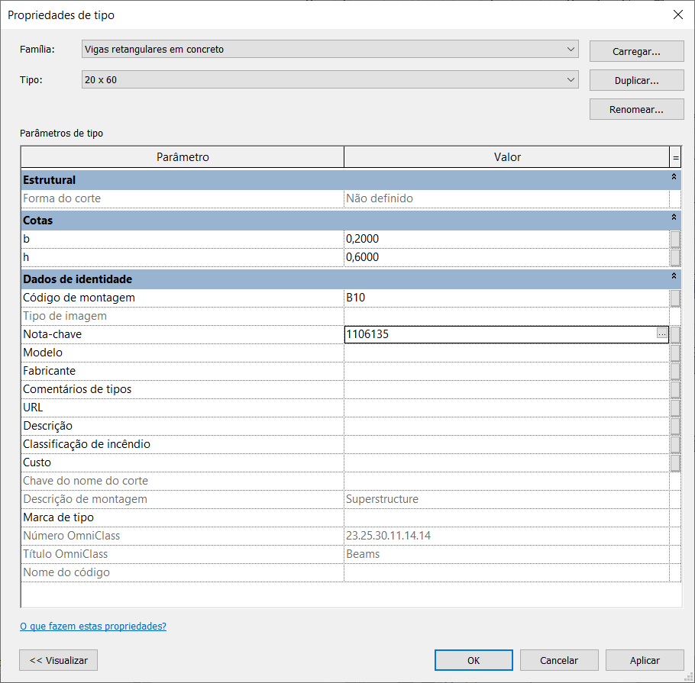
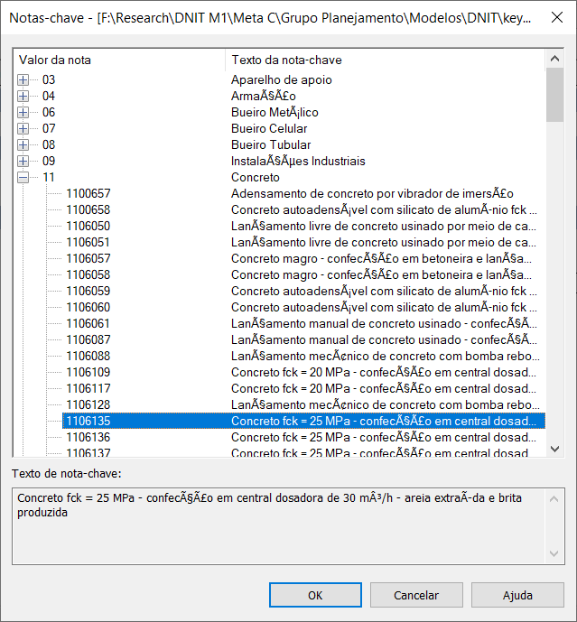
Desenvolvimento
M1, Meta C
Consolidação do sistema de classificação para BIM 4D e 5D no DNIT
Revisão de literatura
Meta C
Avaliação

Slide 8
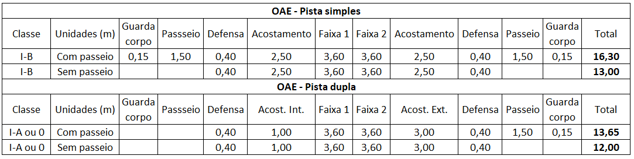
Desenvolvimento
M3, Meta A
Elaboração de um catálogo digital de projetos de pontes utilizando o BIM para as tipologias de pontes usuais.
Escopo do catálogo de projetos:
Enfoque na superestrutura;
Estudo de otimização
Sistema estrutural: Ponte pré-moldada de concreto protendido e Ponte mista de aço e concreto;
Comprimento dos vãos: 20 m, 25m, 30m e 35 m;
Dimensões dos tabuleiros:

Slide 9
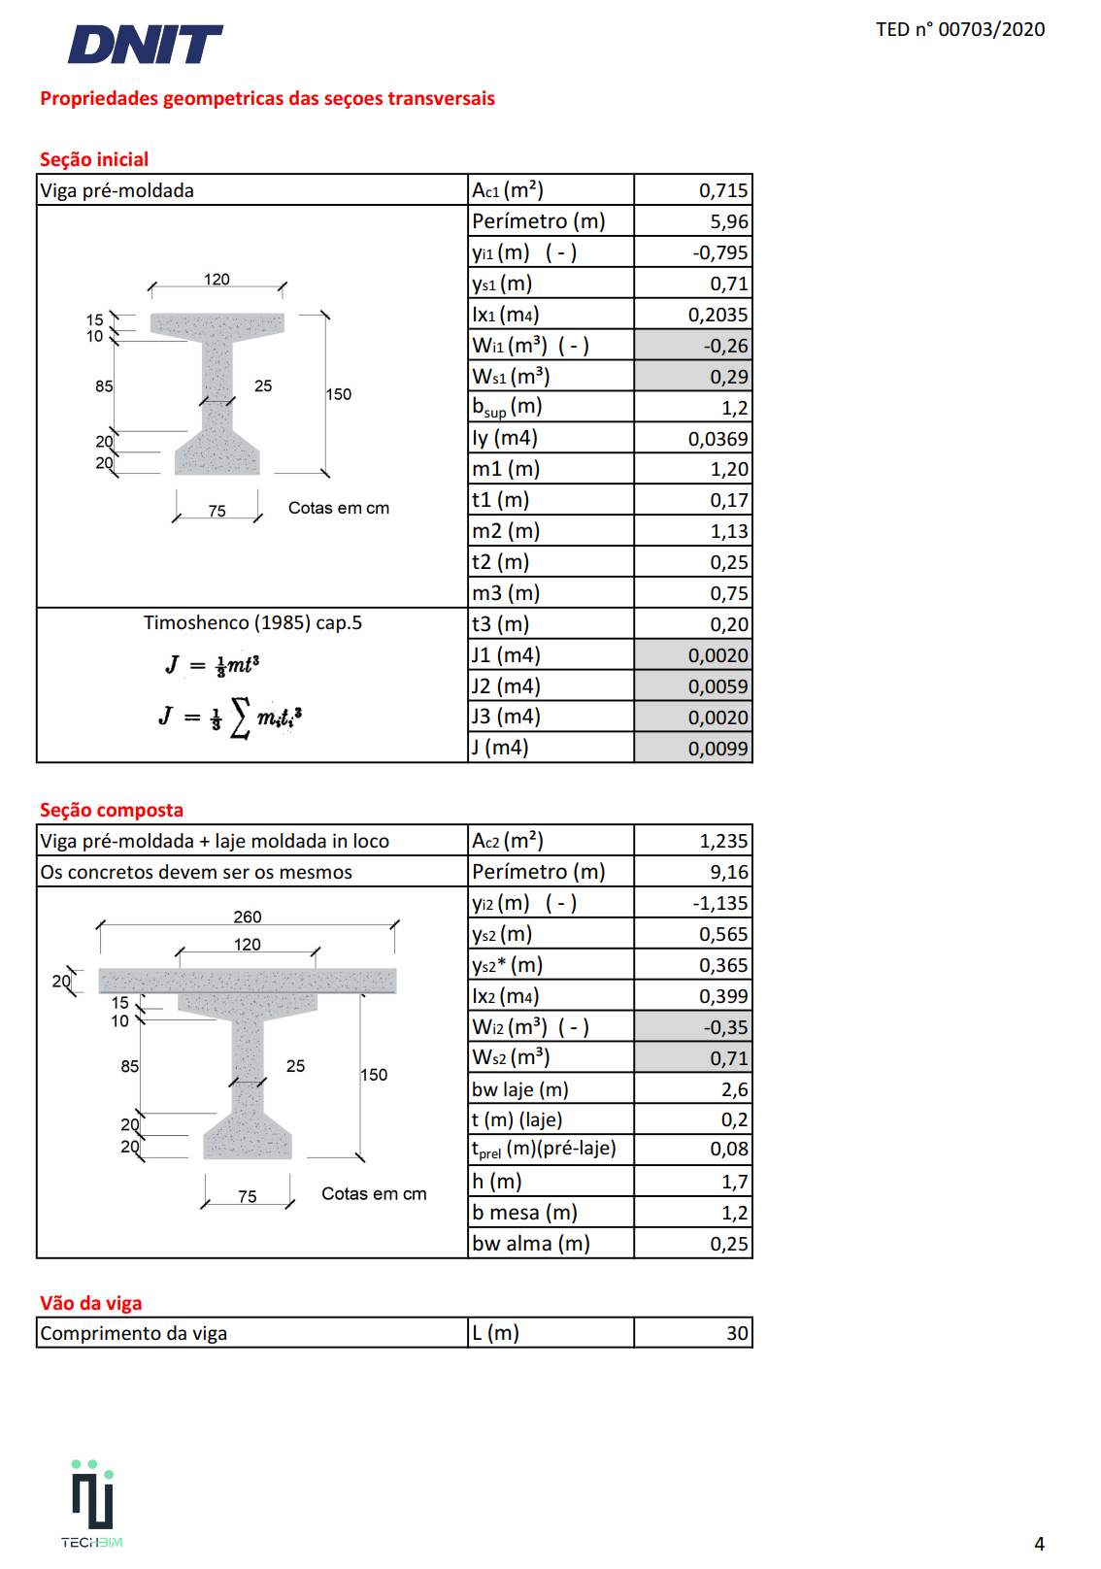
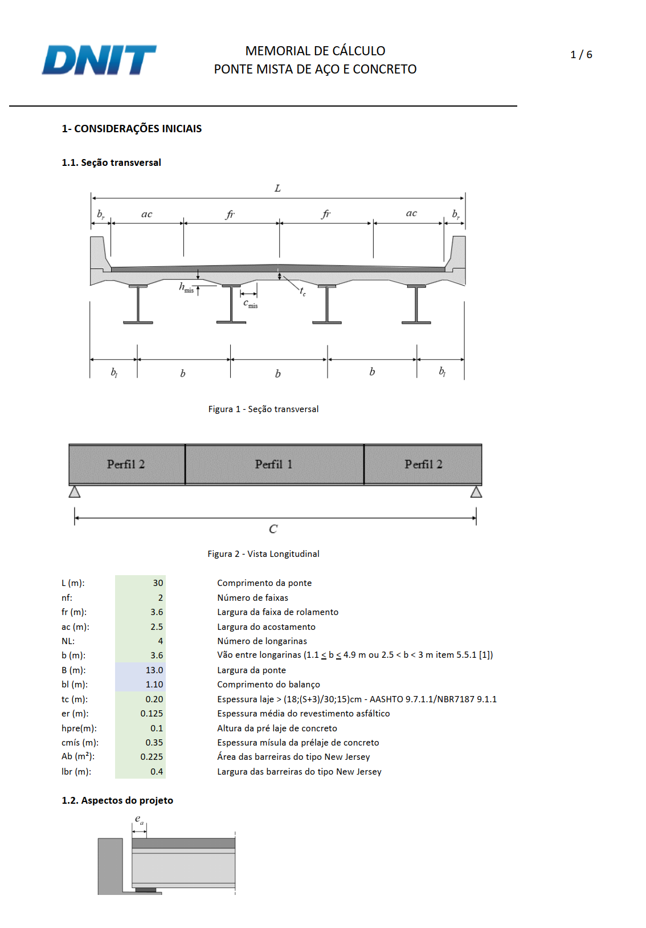
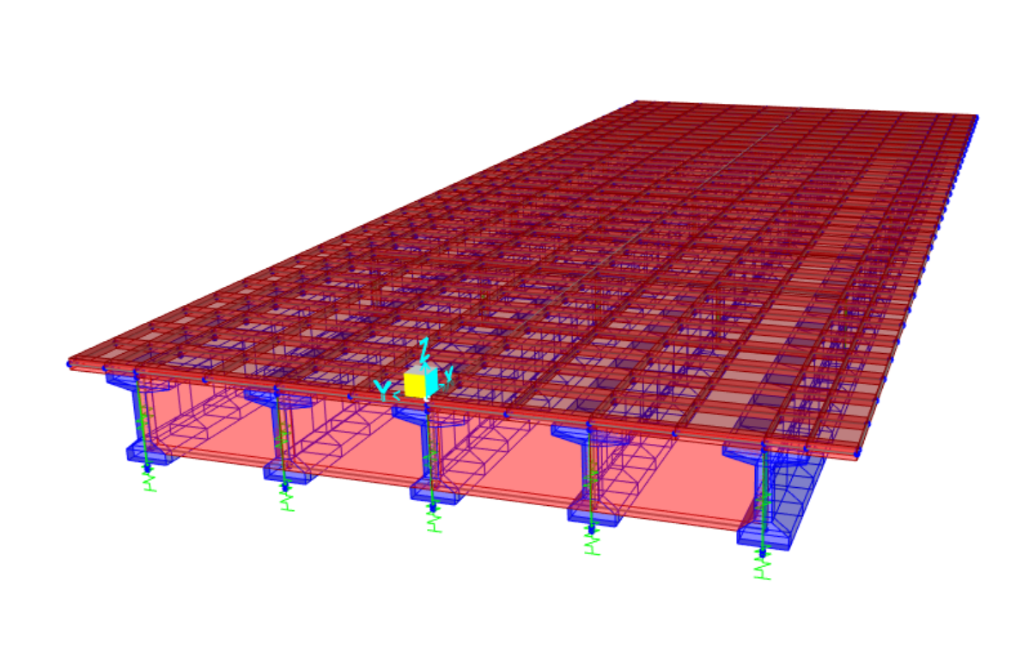
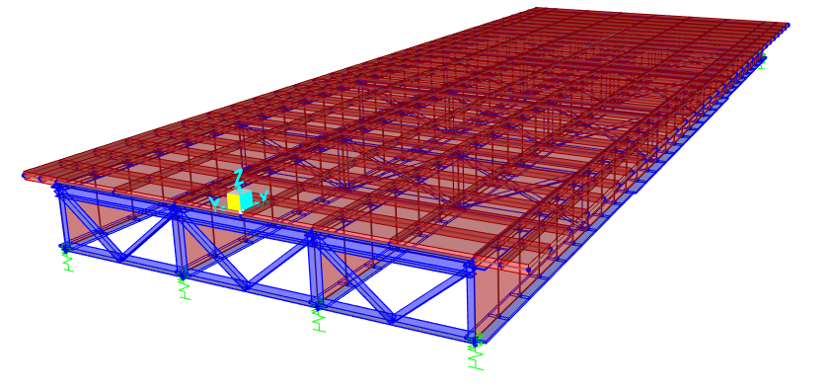
Desenvolvimento
M3, Meta A
Elaboração de um catálogo digital de projetos de pontes utilizando o BIM para as tipologias de pontes usuais.
Análise e dimensionamento:
Planilhas automáticas:
cálculo completo do tabuleiro
Modelagem no Software CSIBridge

Slide 10
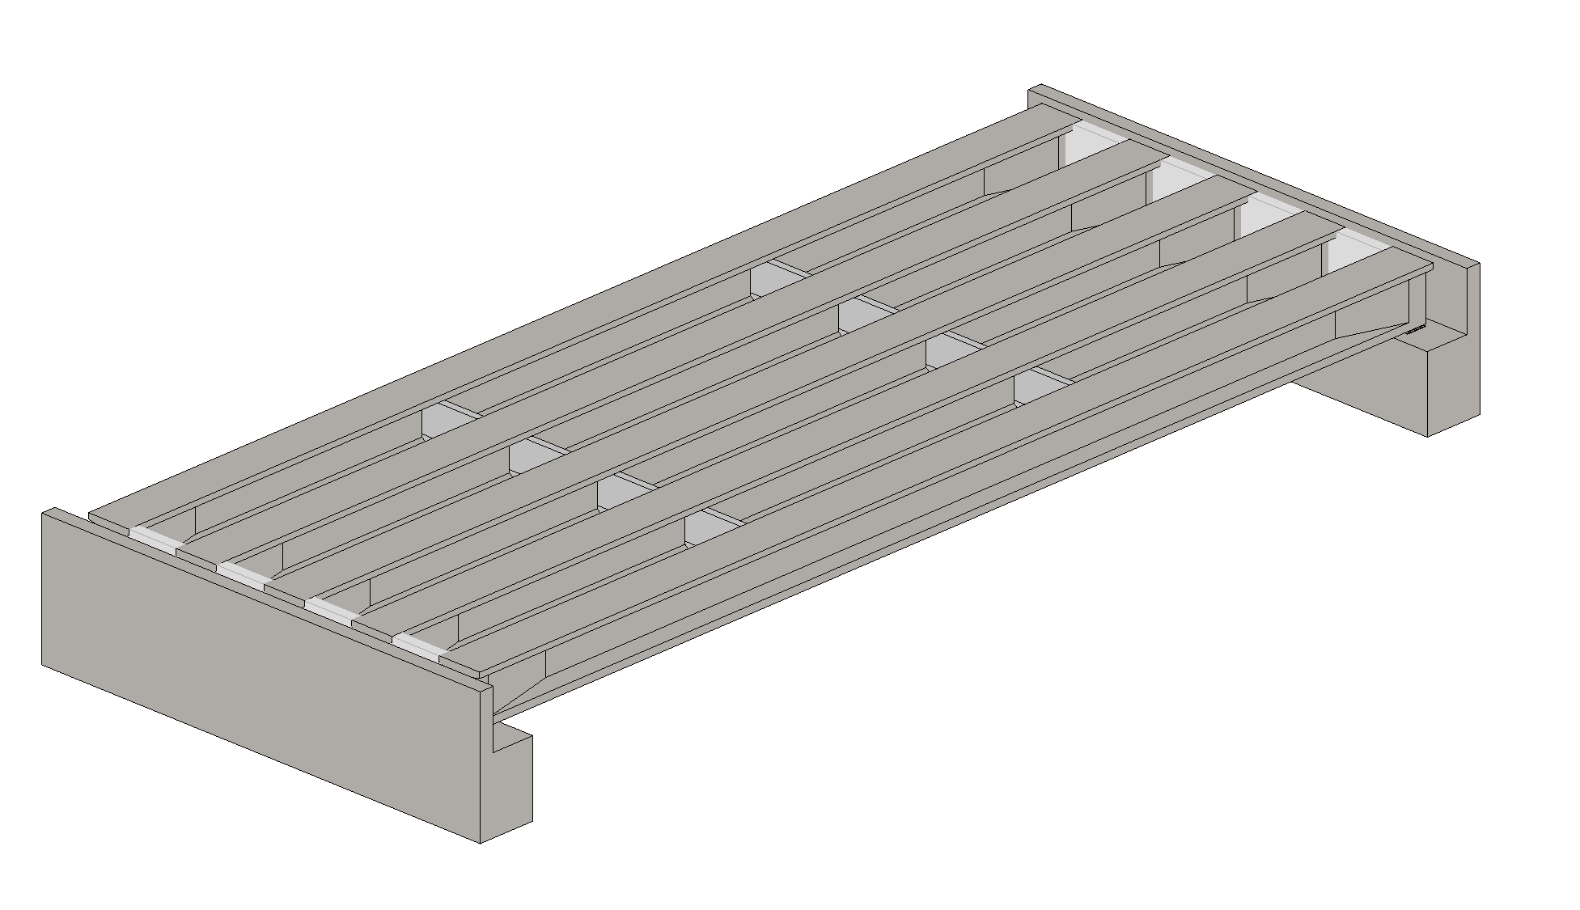
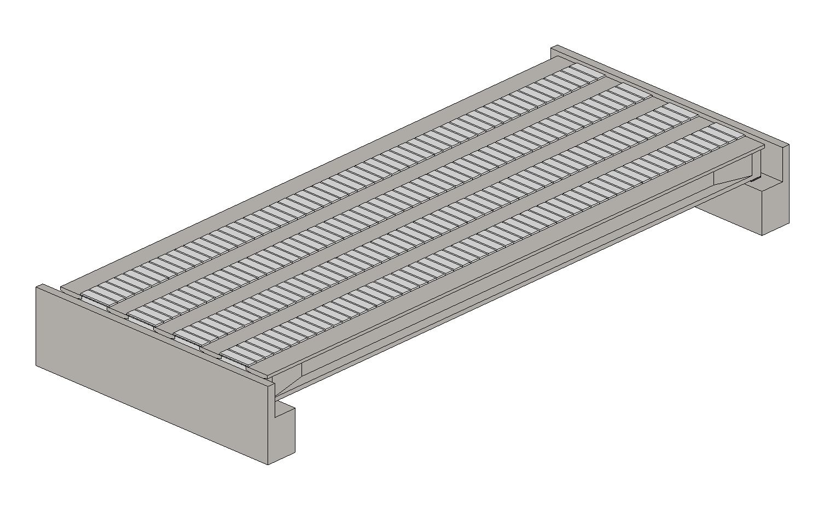
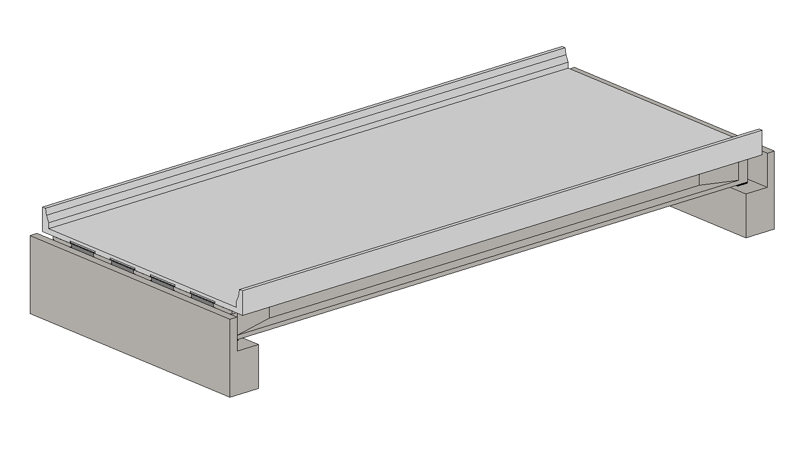
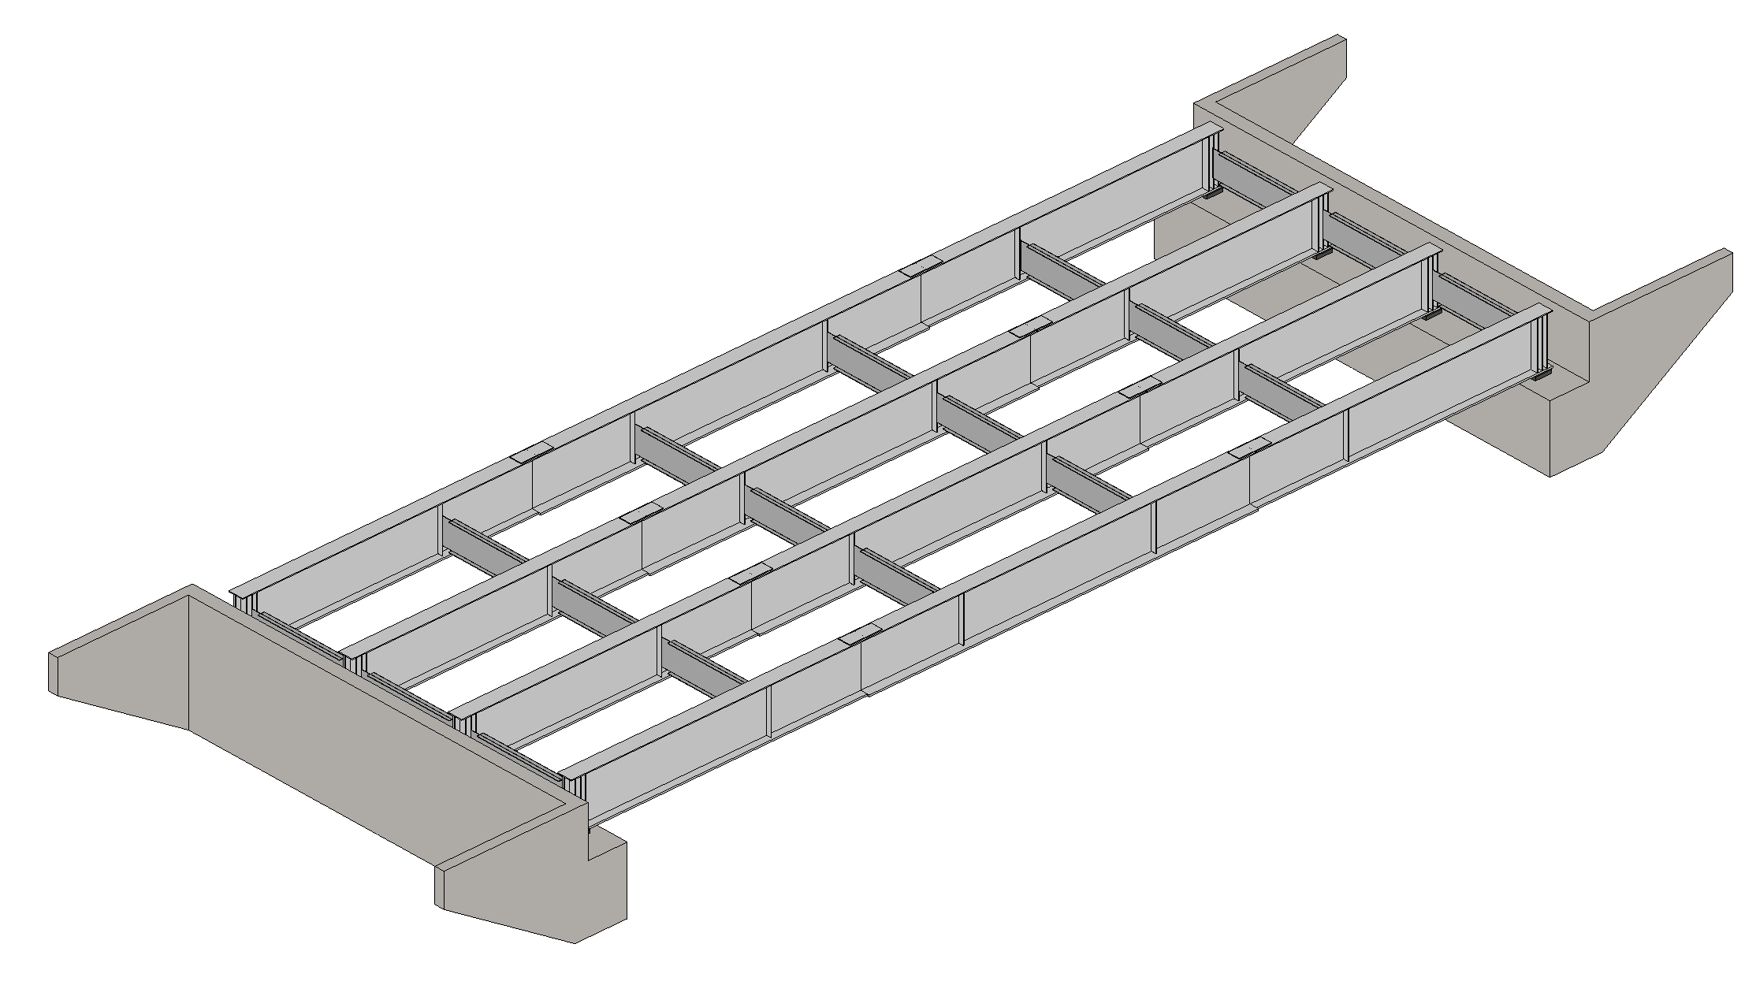
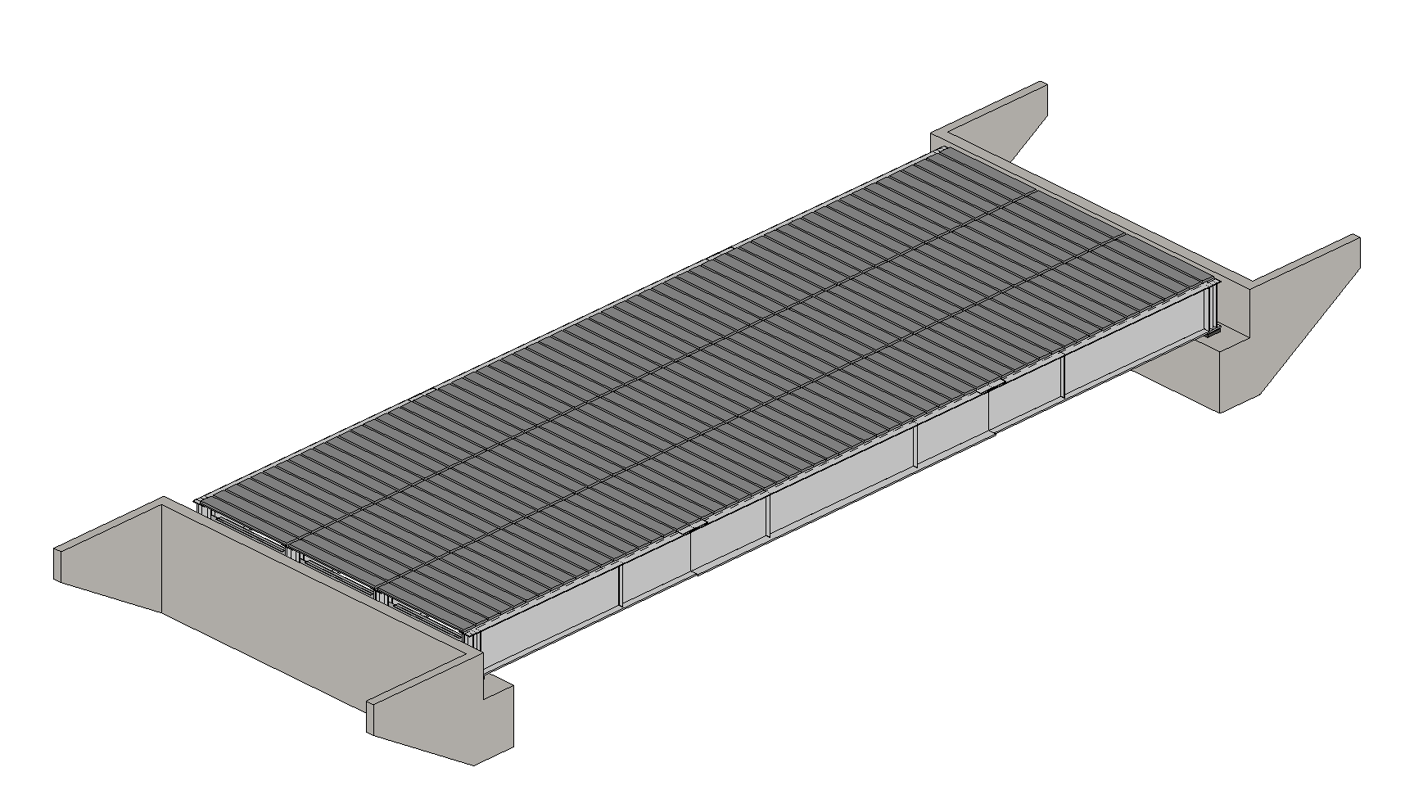
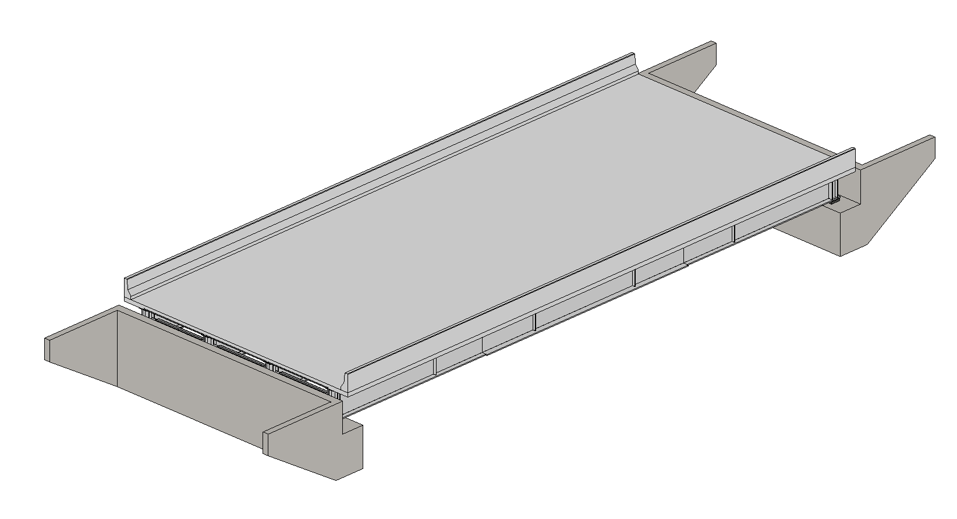
Desenvolvimento
M3, Meta A
Detalhamento em BIM: Autodesk InfraWorks, Inventor e Revit
Elementos paramétricos
Ponte pré-moldada
Ponte mista

Slide 11

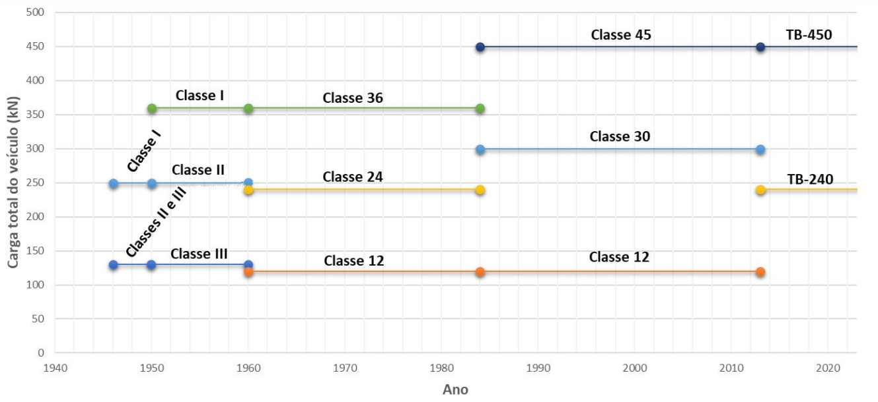
Desenvolvimento
M3, Meta B
Proposição de uma metodologia para avaliar a capacidade de carga das pontes já construídas.
NB 1 (1943)
NBR 6118 (2014)
NB 2 (1946)
NBR 7188 (2013)
NBR 7187 (2021)
Trem tipo:

Slide 12
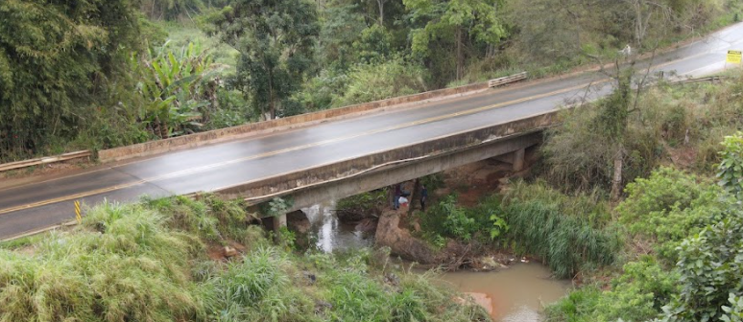
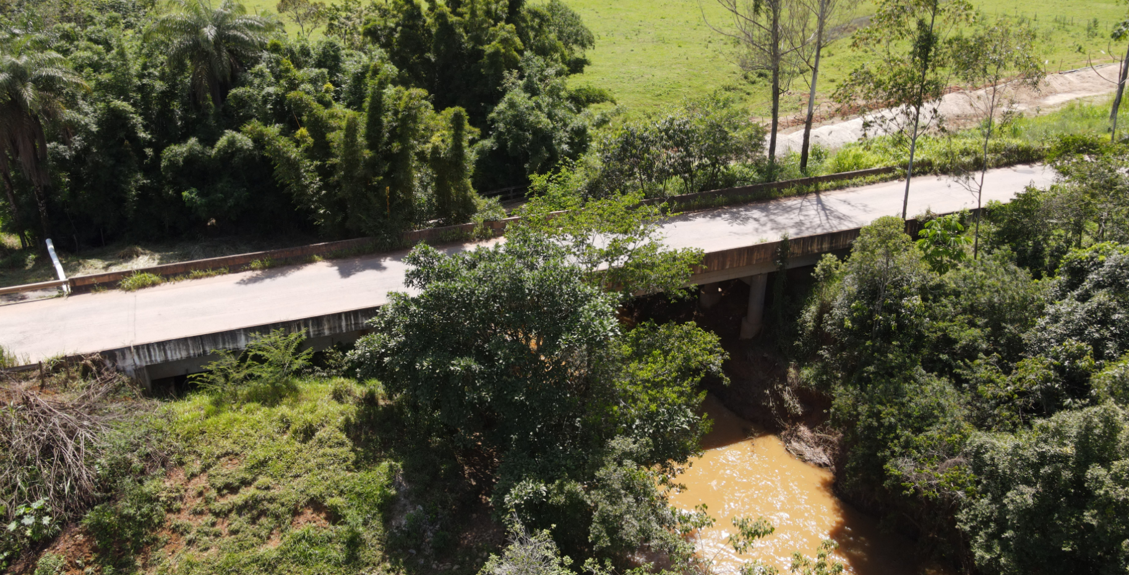
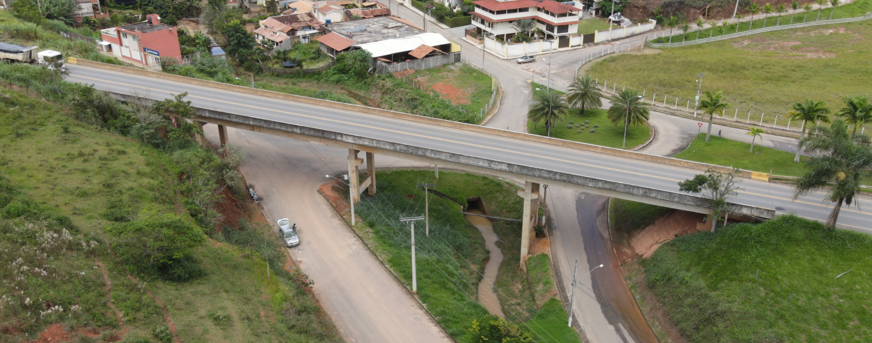
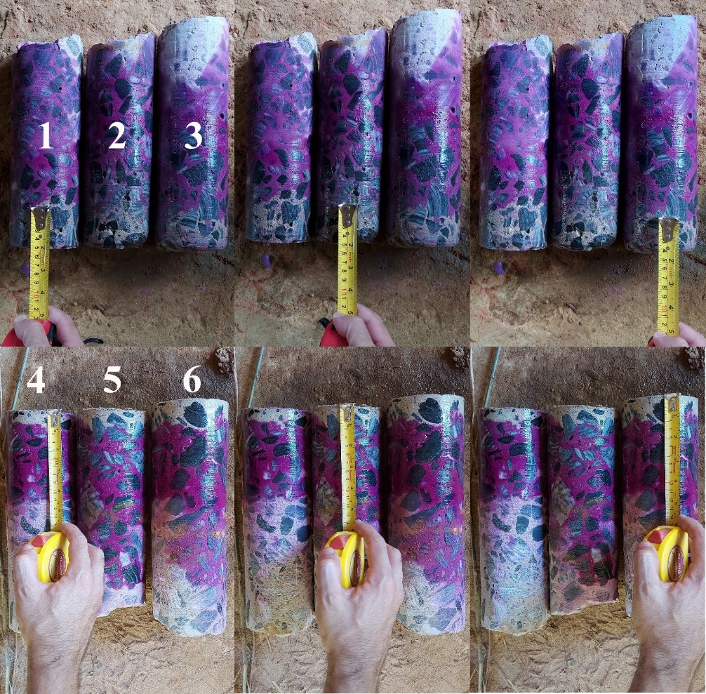
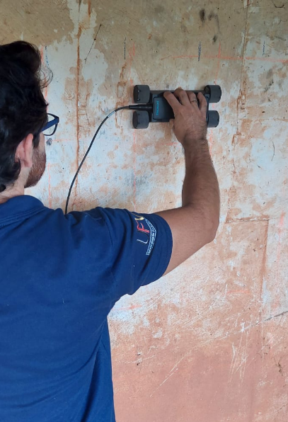
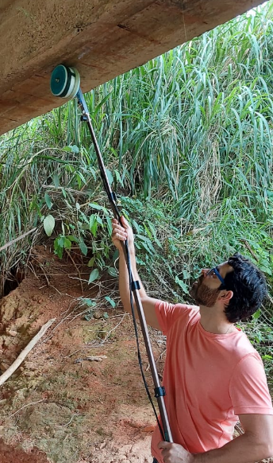
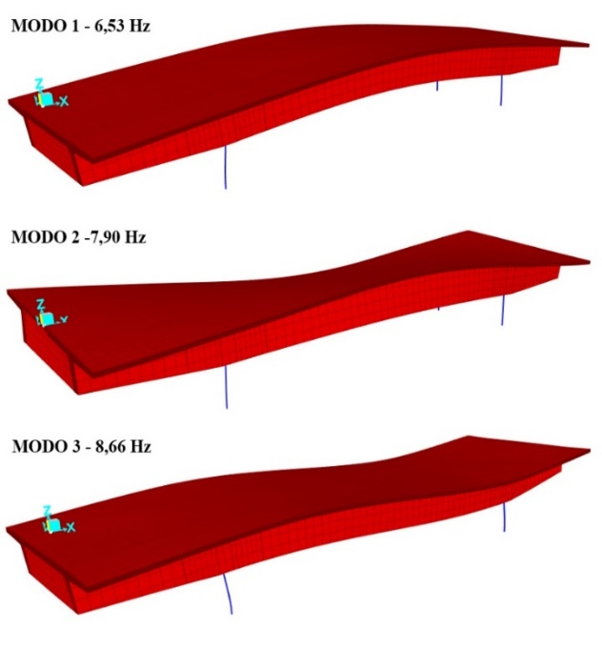
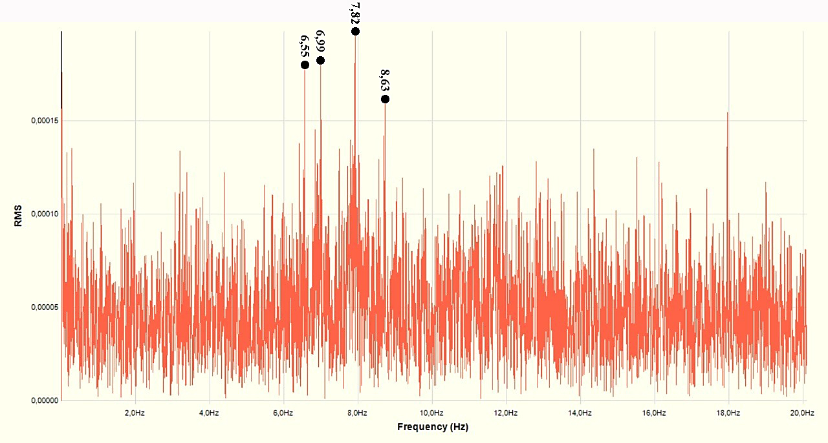
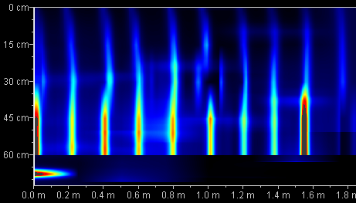
Desenvolvimento
M3, Meta B
Proposição de uma metodologia para avaliar a capacidade de carga das pontes já construídas.
Ponte sobre Ribeirão Teixeiras NT=3
Ponte sobre Rio Pirapetinga NT=4
Viaduto de Coimbra NT=4

Slide 13
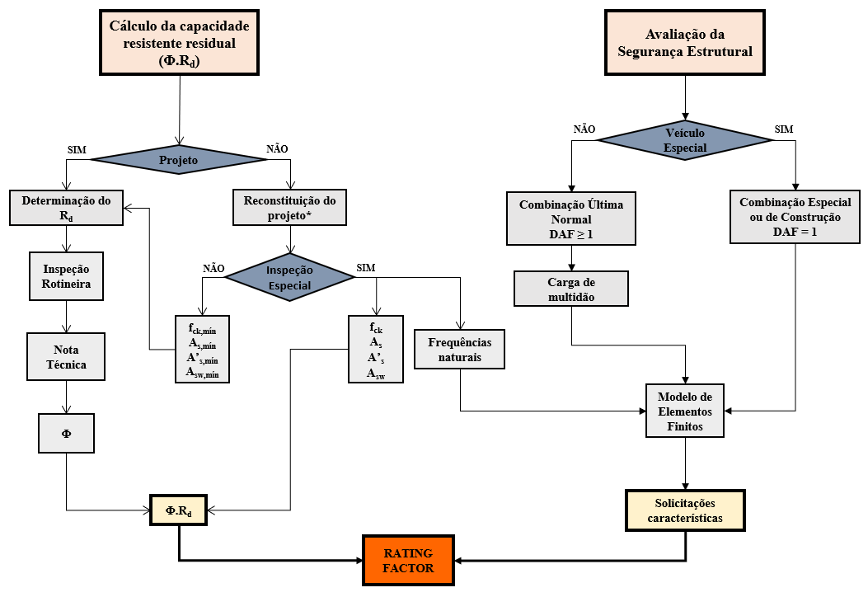
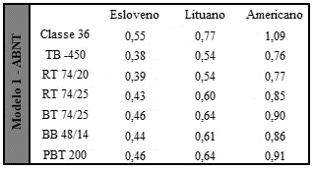
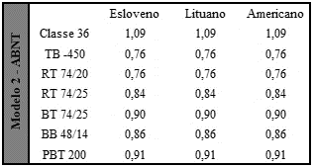

Desenvolvimento
M3, Meta B
Proposição de uma metodologia para avaliar a capacidade de carga das pontes já construídas.
$$RF= \frac{∅∙R_{d}−\left(γ_{G1}∙G_{k1}+γ_{G2}∙ G_{k2} \right)}{γ_{q}{∙Q}_{k}∙DAF}$$
Inspeção visual:
ΦR_{d} a partir da NT
Inspeção especial
ΦR_{d} a partir de ensaios

Slide 14

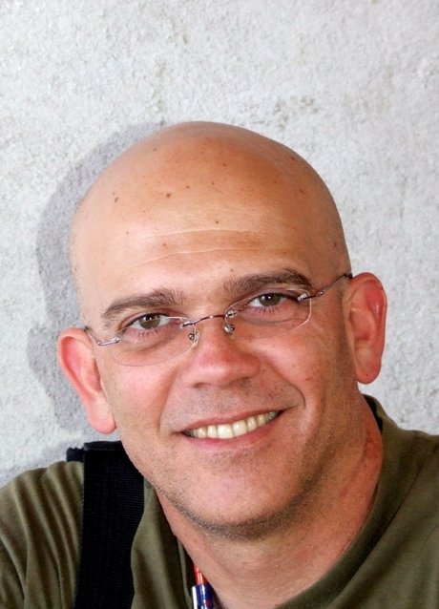
Muito obrigado!
Prof Diôgo Silva de Oliveira
Engenheiro Civil (UFV, 2000)
MSc Engenharia Civil (EESC-USP, 2013)
DSc Engenharia Civil (EESC-USP,2017)
Departamento de Engenharia Civil
Universidade Federal de Viçosa
Prof Kleos M Lenz Cesar JR
Engenheiro Civil (UFV, 1988)
MSc Engenharia Civil (UFF, 1997)
PhD Engenharia Civil (University of Leeds, 2007)
Departamento de Engenharia Civil
Universidade Federal de Viçosa

